Slide 1
Cálculo Numérico
Prof. Guilherme Amorim
26/11/2013
Aula 11 – Sistemas de Equações Lineares / Parte 4
Convergência e Sistemas mal-condicionados

Slide 2
Aula passada...
Métodos Iterativos
Jacobi
Gauss-Seidel

Slide 3
Pergunta...
Como garantir (ou verificar) que as soluções através dos métodos e Jacobi e Gauss-Seidel convergem?
Como verificar se pequenas alterações nos coeficientes levam a variações nos resultados do sistema?
Hoje, vamos estudar:
Convergência de métodos iterativos
Sistemas mal-condicionados

Slide 4
Convergência
Considerando o sistema de equações lineares na forma:
$x^{(k+1)}=Bx^{(k)}+c$
Como garantir a convergência?

Slide 5
Revisão – Normas de Vetores
Dado um espaço vetorial V, a norma é uma função que satisfaz aos seguintes postulados:
$\left\|x\right\|>0 se x≠0 e \left\|x\right\|=0 se x=0$
$\left\|λx\right\|=\left|λ\right|.\left\|x\right\| se λ∈ℝ$
$\left\|x+y\right\|≤\left\|x\right\|+\left\|y\right\|se x,y∈V$
Desigualdade triangular.
A norma é uma medida do vetor no espaço

Slide 6
Revisão – Normas de Vetores
Norma da soma
${\left\|x\right\|}_{1}=\sum_{i=1}^{n}{|x_{i}|}$
Norma Euclidiana
${\left\|x\right\|}_{2}=\sqrt{\sum_{i=1}^{n}{{x_{i}}^{2}}}$
Norma do Máximo
${\left\|x\right\|}_{∞}=\max_{1≤i≤n}{|x_{i}|}$
E no caso de matrizes?

Slide 7
Revisão – Normas de Matrizes

Slide 8
Revisão – Normas de Matrizes

Slide 9
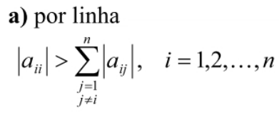
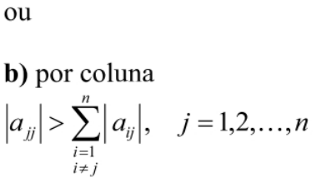
Revisão – Diagonal Estritamente Dominante

Slide 10
Exemplo
$\left(\begin{matrix}5 & 2 & 2 \\ −1 & −4 & 0 \\ −2 & 3 & 8\end{matrix}\right)$
é uma matriz diagonal estritamente dominante por linha
$\left(\begin{matrix}6 & 2 & 6 \\ 1 & −8 & 3 \\ 4 & 3 & −10\end{matrix}\right)$
é uma matriz diagonal estritamente dominante por coluna

Slide 11
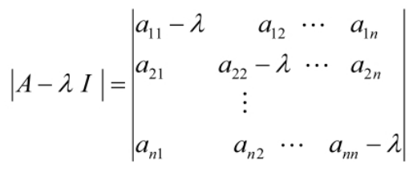
Revisão - Autovalores
Isto é, det(A – λI)=0

Slide 12
Exemplo
Calcular os autovalores da matriz A
$A=\left(\begin{matrix}4 & 5 \\ 2 & 1\end{matrix}\right)$
$A−λI=\left(\begin{matrix}4 & 5 \\ 2 & 1\end{matrix}\right)−λ\left(\begin{matrix}1 & 0 \\ 0 & 1\end{matrix}\right)=\left(\begin{matrix}4−λ & 5 \\ 2 & 1−λ\end{matrix}\right)$
det($A−λI$) = 0
$\left(4−λ\right)\left(1−λ\right)−10=0$
$λ_{1}=−1$
$λ_{2}=6$

Slide 13
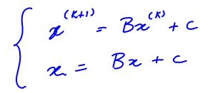
Convergência (voltando...)
Considerando o sistema de equações lineares na forma:
$x^{(k+1)}=Bx^{(k)}+c$
Como garantir a convergência?

Slide 14
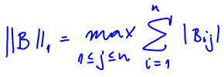
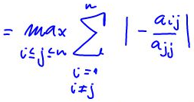
Convergência
Da propriedade 5
Da aula passada
Se B é de diagonal estritamente dominante, temos:
Logo:

Slide 15
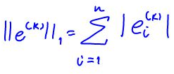
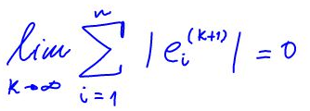
Convergência
Considerando a norma da soma dos vetores:
Recursivamente:
E como:

Slide 16
Teorema 3.2
Matriz não-singular: determinante não-nulo.
Demonstração em [4]

Slide 17
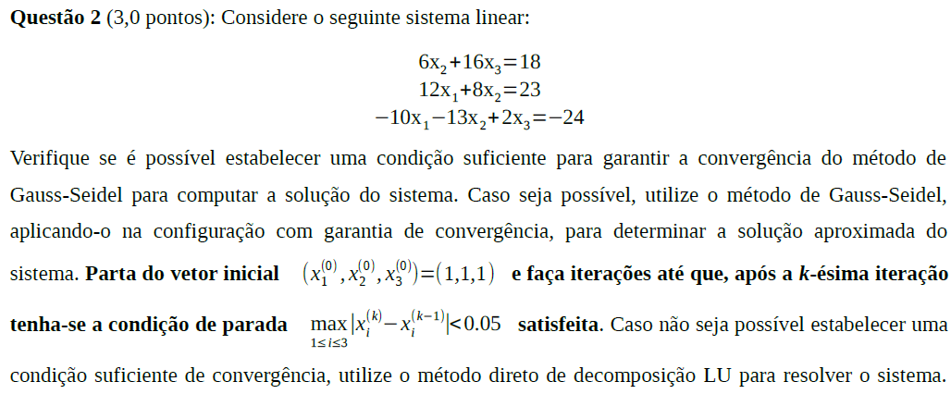
Exemplo
Questão de Prova (2013.1)

Slide 18
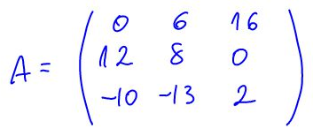
Exemplo (Resposta)
A matriz A é de diagonal estritamente dominante?
Não...
0<6+16 (não é pelo critério das linhas)
0<12+10 (nem pelo das colunas)

Slide 19
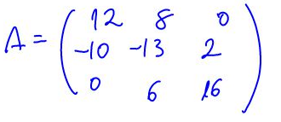
Exemplo (Resposta)
Mas, poderíamos escalonar o sistema para:
Nesse caso, a matriz A é de diagonal estritamente dominante por linha.
É importante salientar que basta que A seja de diagonal estritamente dominante apenas por linha ou apenas por coluna
Logo, podemos garantir a convergência.
Deixamos o restante da questão como exercício.

Slide 20
Teorema 3.2
“Devemos salientar que as condições apresentadas no Teorema 3.2 são suficientes e não necessárias. ”
“O que significa dizer que se tais condições não forem satisfeitas, nada se pode afirmar pois uma das seguintes situações pode ocorrer:”
Não converge por nenhum dos métodos (Jacobi / Gauss-Seidel)
Converge por um deles e diverge pelo outro
Converge por ambos os métodos

Slide 21
Teorema 3.3
Demonstração em [5]

Slide 22
Sistemas Mal-Condicionados
“Um sistema de equações lineares é dito ser mal- condicionado se sua solução é muito sensível às pequenas mudanças em algum ou alguns coeficientes das equações.”

Slide 23
Exemplo 3.7

Slide 24
Exemplo 3.7
Esse exemplo mostra a instabilidade do sistema, pois, alterando apenas um de seus coeficientes em 0,099, sua solução foi multiplicada por aproximadamente um fator 100 (em módulo).
Importante notar que, geralmente, os coeficientes das equações não são conhecidos exatamente. Podem ter sido obtidos de arredondamento, experimento, modelagem matemática, etc. Logo, possivelmente imprecisos.

Slide 25
Pergunta
Como reconhecer se um sistema de equações lineares é mal-condicionado?
“A resposta a essa questão é bastante complexa. Um estudo sobre alguns critérios de identificação de mal-condicionamento de sistemas é apresentado em [6]”

Slide 26
Algumas critérios que podem caracterizar o mal-condicionamento:
Pequeno valor do determinante da matriz dos coeficientes;
Pequeno valor do determinante normalizado da matriz dos coeficientes;
Grandes valores dos elementos da matriz inversa dos coeficientes do sistema em estudo;
Número de condição.

Slide 27
Definição 3.5

Slide 28
Definição 3.6

Slide 29
Exemplo 3.9

Slide 30
Exemplo 3.9
$A^{−1}=?$
$A=\left(\begin{matrix}a & b \\ c & d\end{matrix}\right)$
$A^{−1}=\frac{1}{\det\left(A\right)}{\left(cof \left(A\right)\right)}^{t}$
Logo, se $A=\left(\begin{matrix}1,2969 & 0,8648 \\ 0,2161 & 0,1441\end{matrix}\right)$, temos:
$cof\left(A\right)=\left(\begin{matrix}0,1441 & −0,2161 \\ −0,8648 & 1,2969\end{matrix}\right)$
$cof^{t}(A)=\left(\begin{matrix}0,1441 & −0,8648 \\ −0,2161 & 1,2969\end{matrix}\right)$
$A^{−1}={10}^{8}\left(\begin{matrix}0,1441 & −0,8648 \\ −0,2161 & 1,2969\end{matrix}\right)$

Slide 31
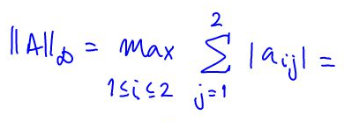
Exemplo 3.9
Calculando o valor das normas matriciais:

Slide 32
Exempo 3.9
Logo, calculando o valor no número de condição K(A), temos:
Logo, podemos afirmar que o sistema é mal-condicionado.
Notar que utilizamos os valores das normais matriciais associadas à norma vetorial ∞.

Slide 33
Bibliografia
[1] Silva, Zanoni; Santos, José Dias. Métodos Numéricos, 3ª Edição. Universitária, Recife, 2010.
[2] Notas de aula do prof. Divanilson Campelo
[3] Ruggiero, Márcia; Lopes, Vera. Cálculo Numérico – Aspectos Teóricos e Computacionais, 2ª Edição. Pearson. São Paulo, 1996.
[4] Hammerlin G. and Hoffman K. Numerical Mathematics, Stringer-Verlag, New York, 1991.
[5] Albrecht P. Análise Numérica – Um curso Moderno, LTC, Rio de Janiero, 1973.
[6] Santos J.D. Análise de Sistemas de Equações Lineares Mal-condicionados. Dissertação de Mestrado, Departamento de Informática, UFPE, Recife, 1981.

